Slide 1
«Применение кейс –технологий в экологическом воспитании дошкольников.»
Муниципальное бюджетное дошкольное образовательное учреждение детский сад № 4 п. Шилово
муниципального образования - Шиловский муниципальный район Рязанской области
Воспитатель: Миронцева Анастасия Валентиновна.

Slide 2
Кейс-технология – это интерактивная технология для краткосрочного обучения , на основе реальных или вымышленных ситуаций.

Slide 3
casus (лат.)– запутанный необычный случай;
case (анг.) – портфель, чемоданчик.

Slide 4
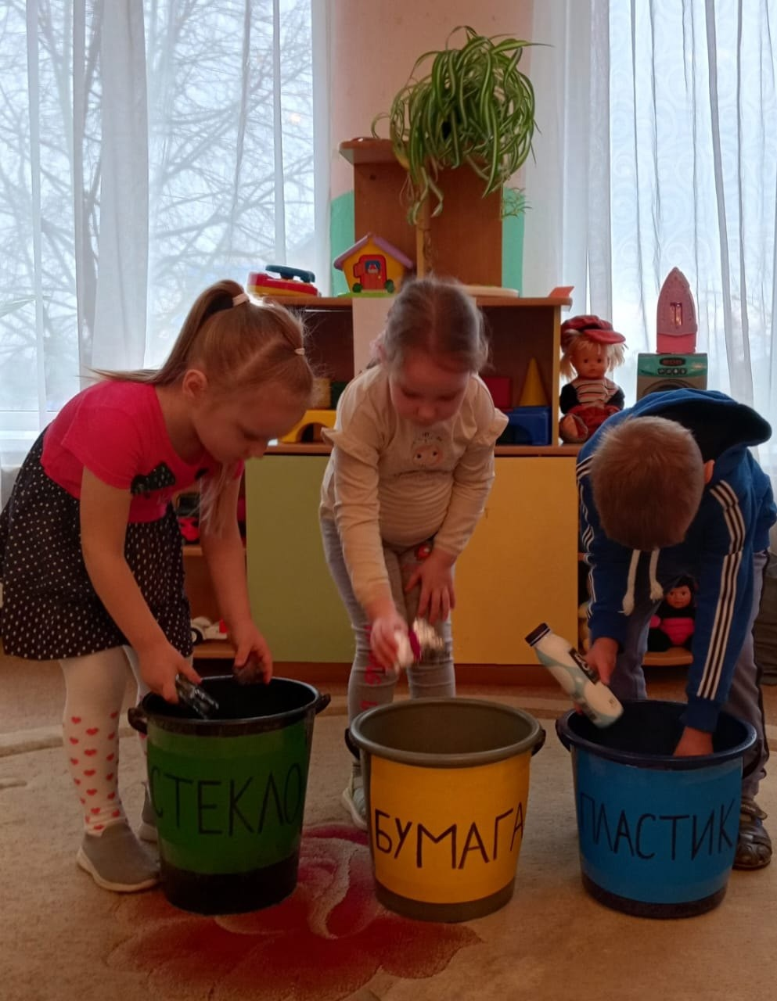
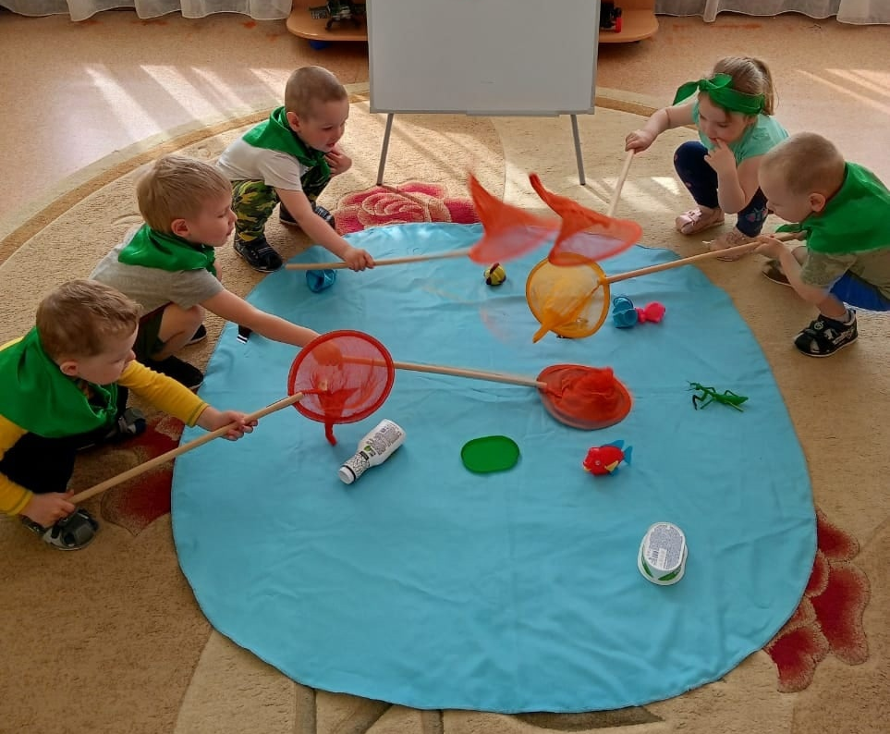
Для чего нужен кейс? Кейс дает возможность приблизиться к практике, встать на позицию человека, реально принимающего решения, учиться на ошибках других.

Slide 5
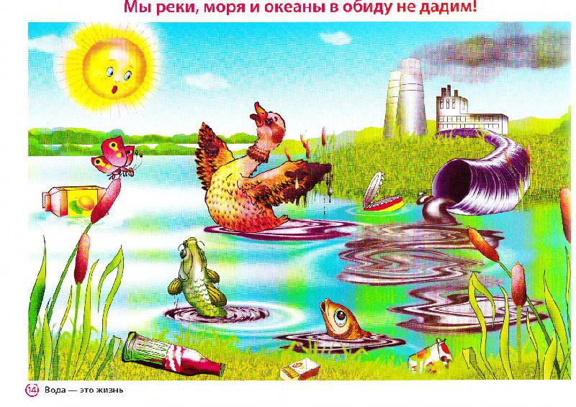
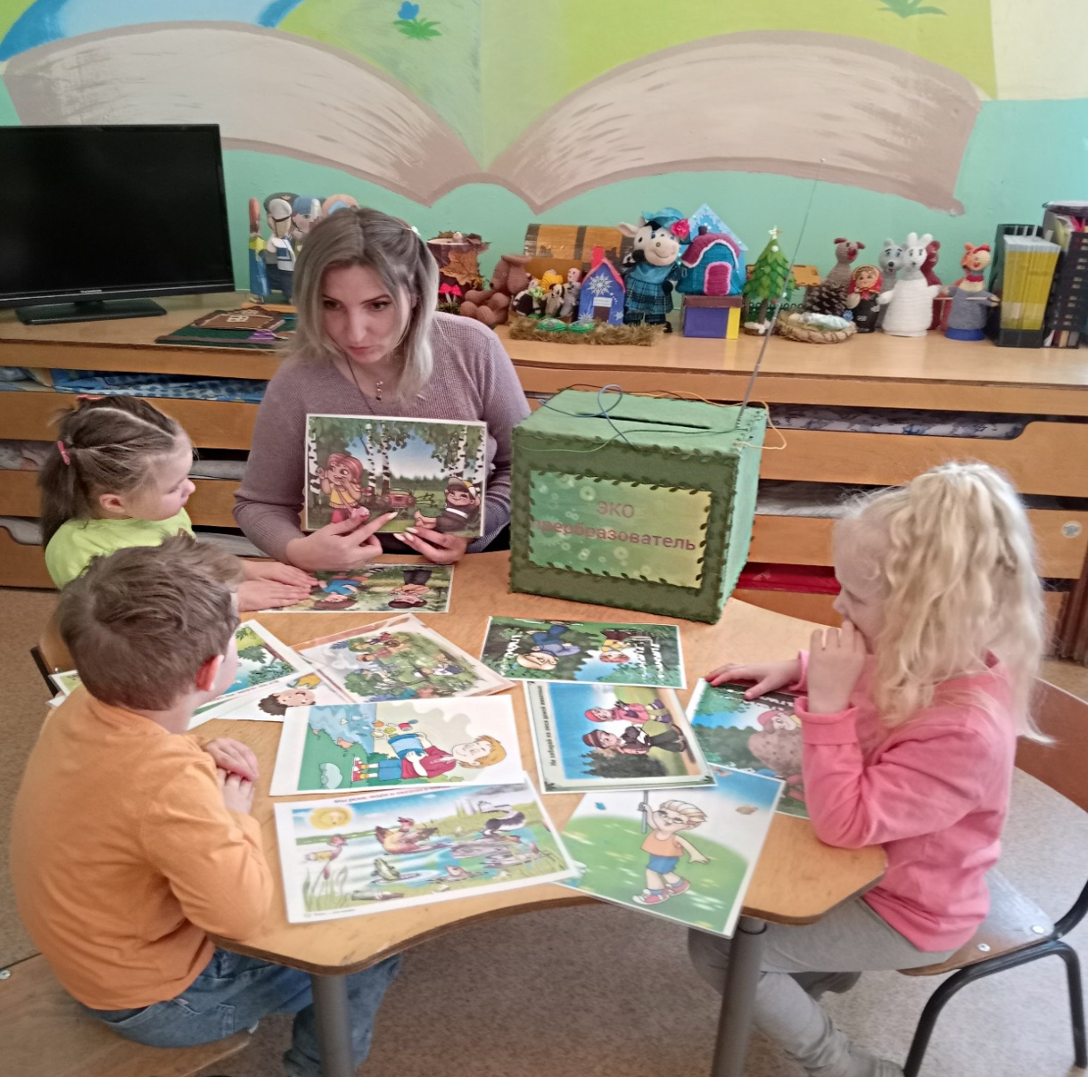
Кейс-иллюстрация - это иллюстрация, которая используется для рассмотрения проблемной ситуации.

Slide 6
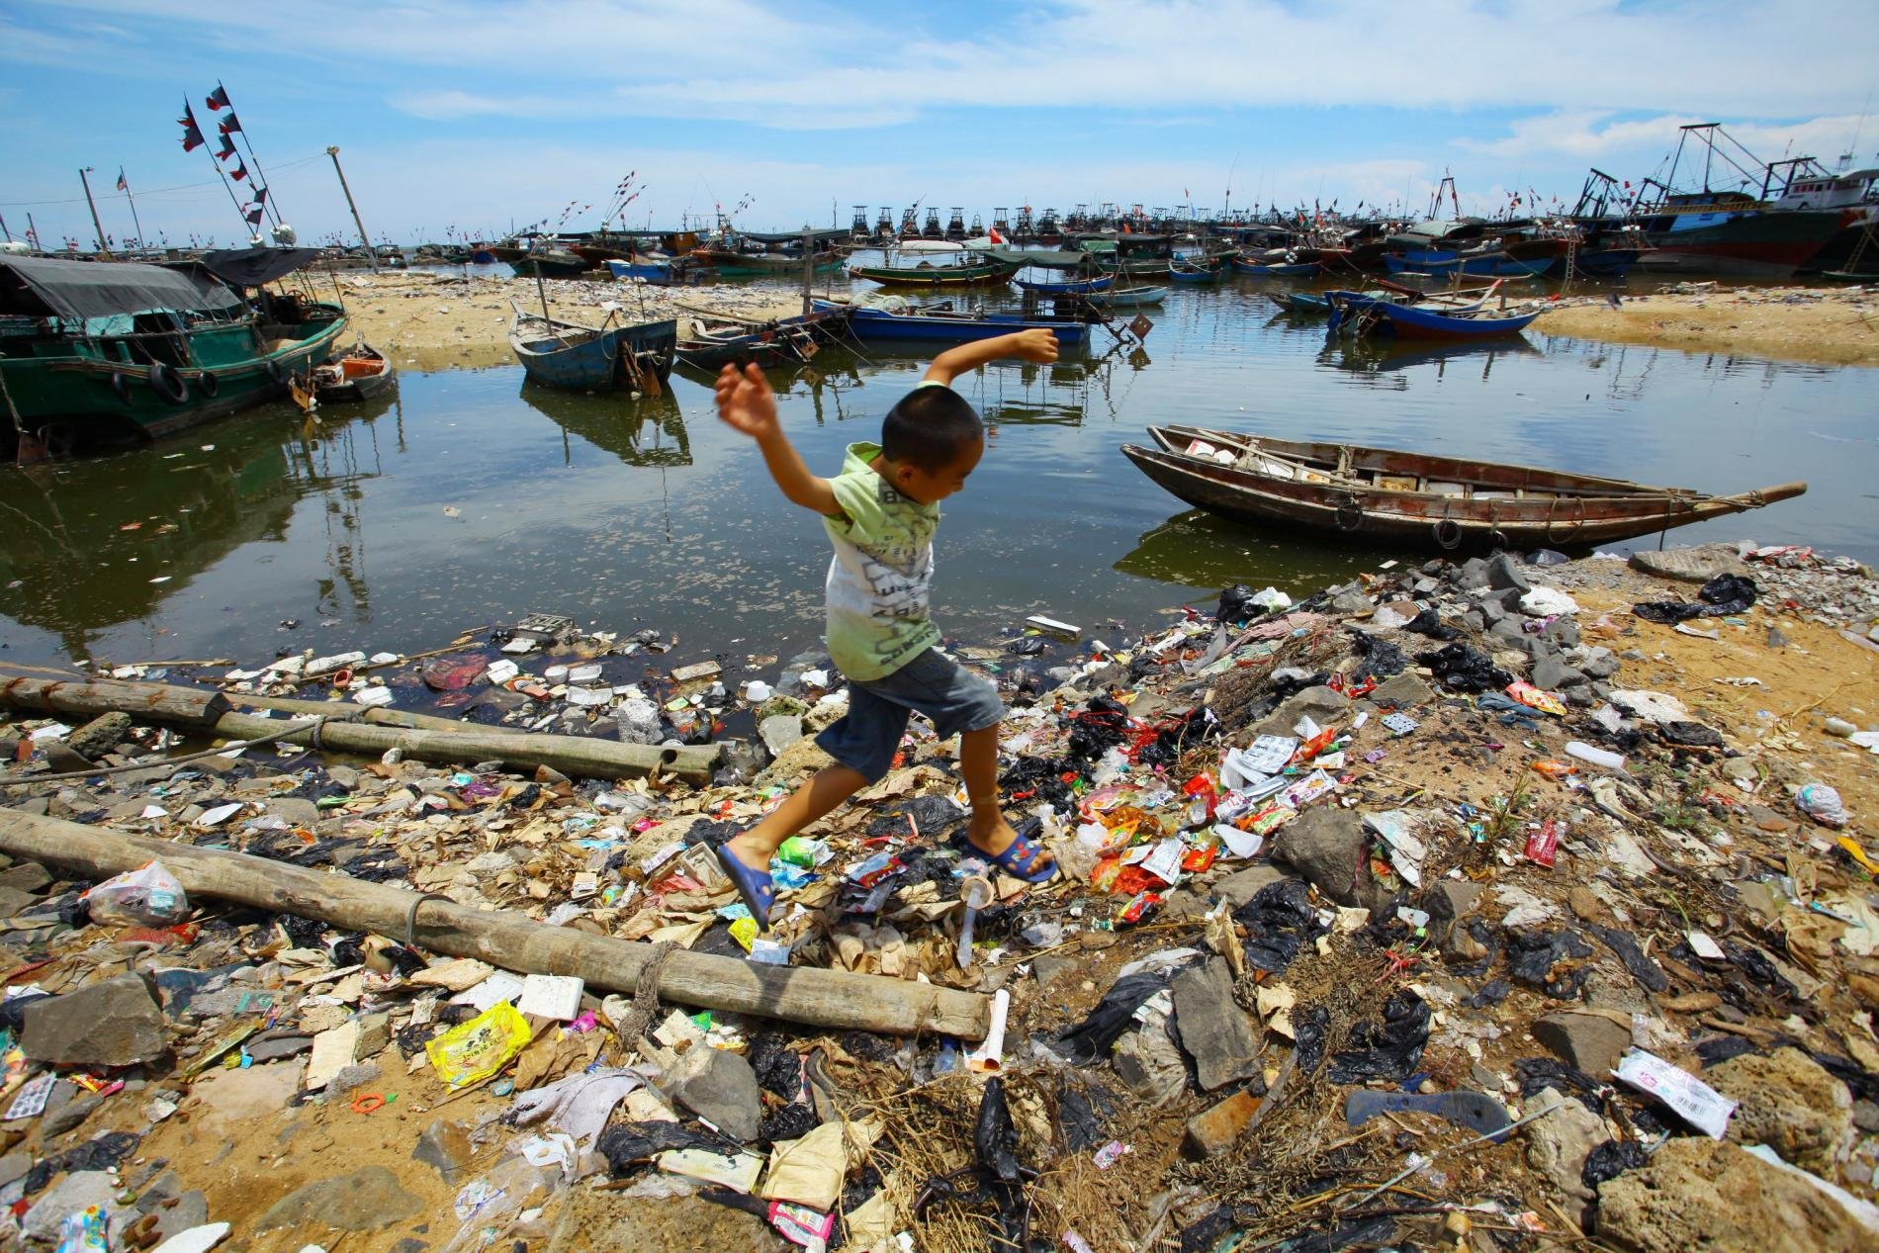
Технология
«Фото-кейс»
актуальна,
потому что даёт возможность сформировать стратегию принятия решения.

Slide 7
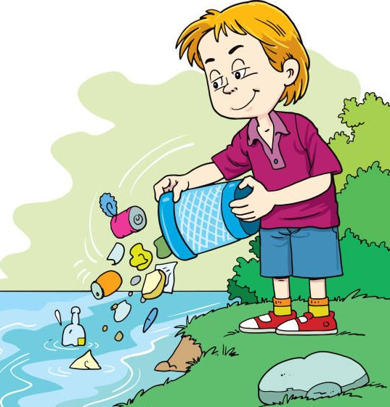
Кейс- диспут- направлен на умение воспитанников аргументировано отстаивать свое мнение

Slide 8
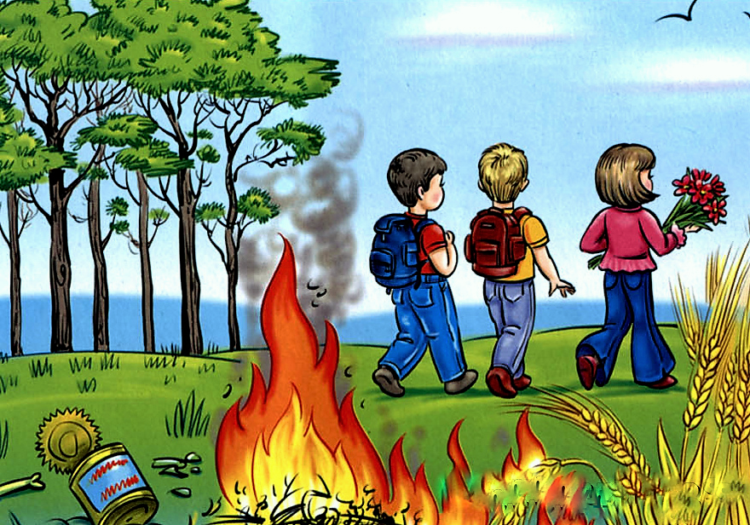
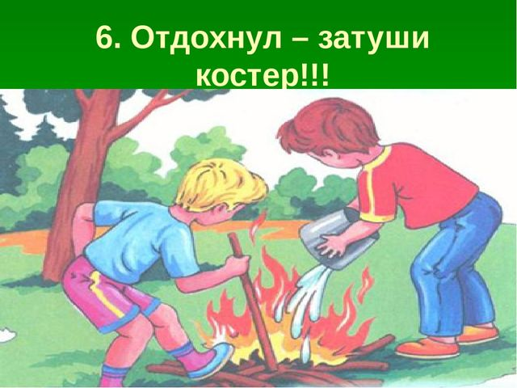
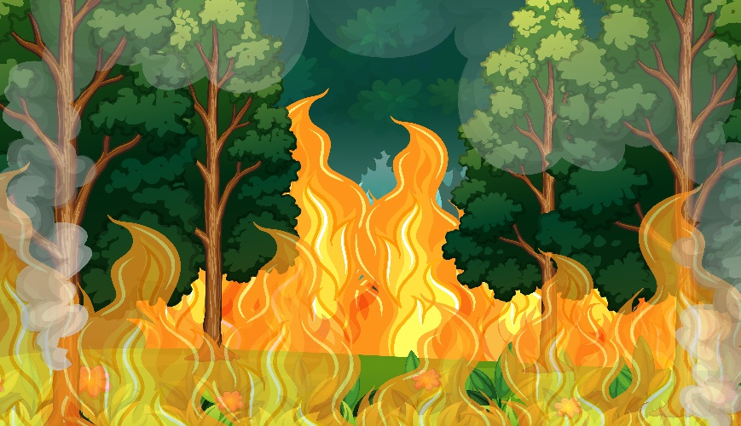
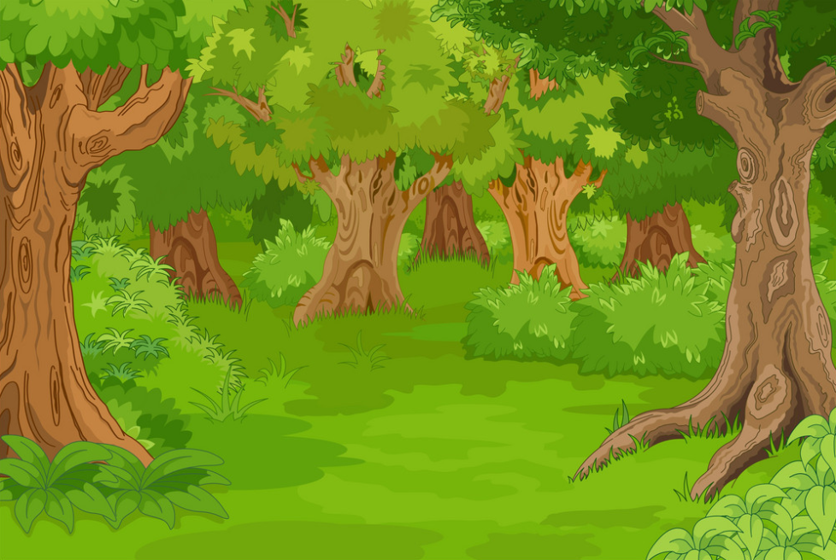
Кейсы – вариации и догадки

Slide 9
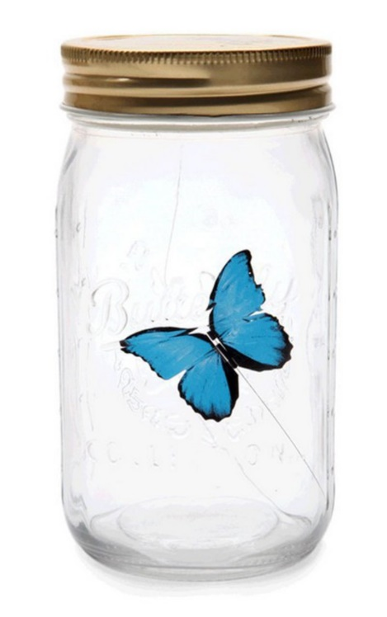
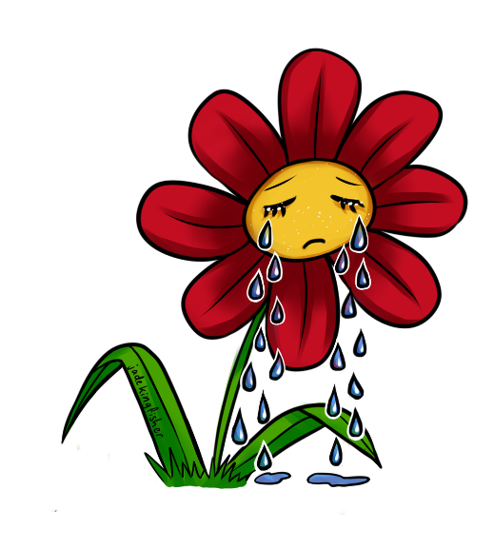
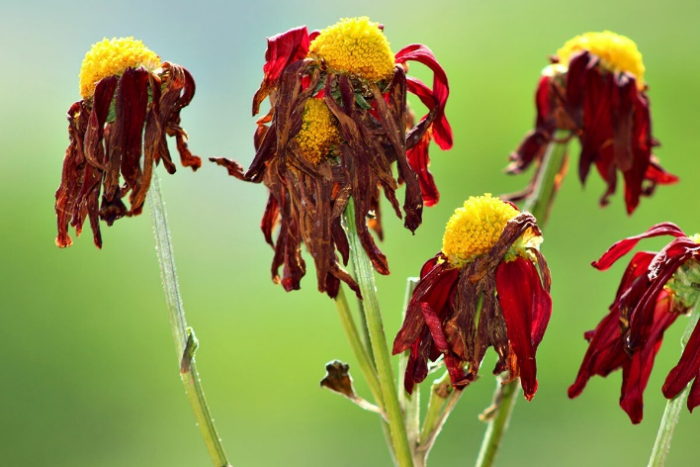
Кейс- прогнозирование- направлен на умение детей отличать реальную и воображаемую ситуацию

Slide 10
По каждому кейсу работа организована по следующим четырем этапам.
1 этап – метка красный вопросительный знак;
2 этап – метка синий восклицательный знак;
3 этап – метка зелёный восклицательный знак;
4 этап – метка лист папируса.

Slide 11
«ЭКО-преобразователь».

Slide 12
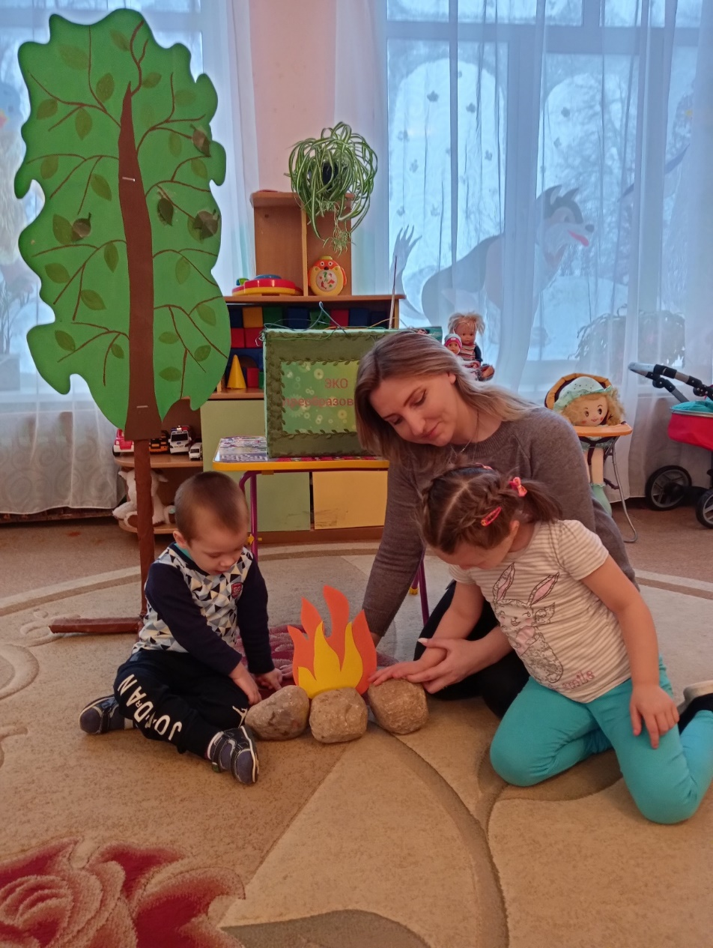
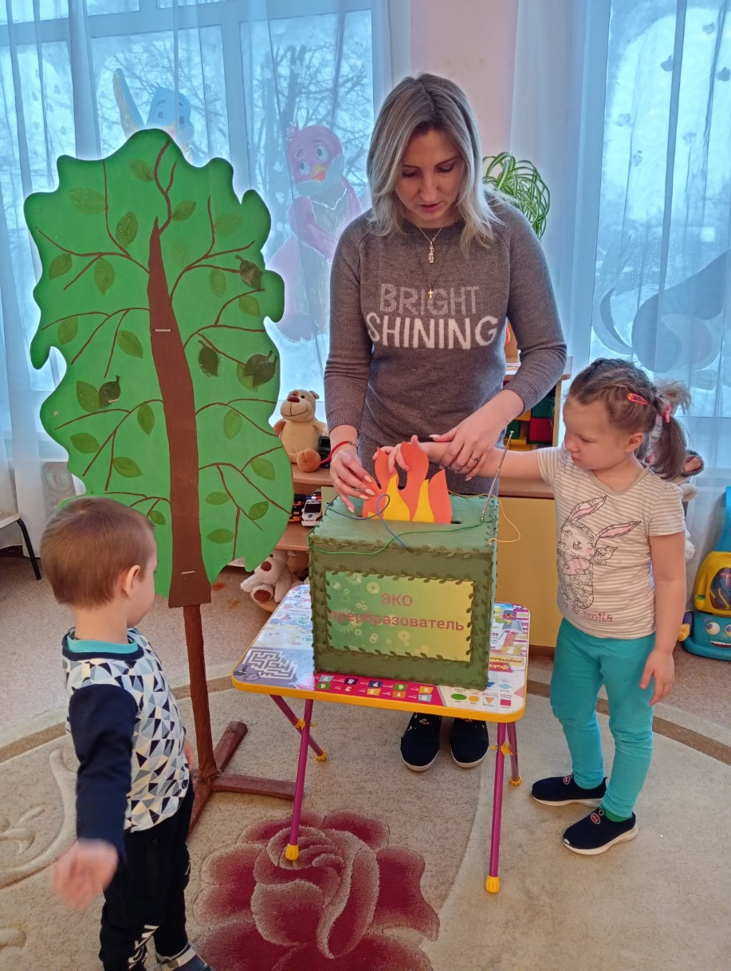
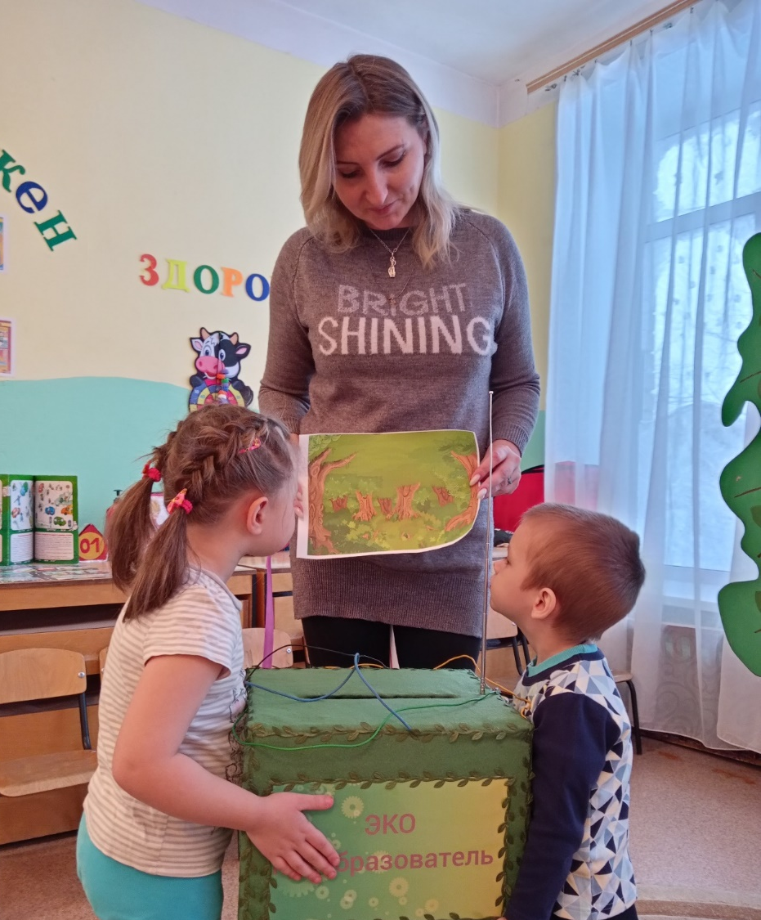

Slide 13
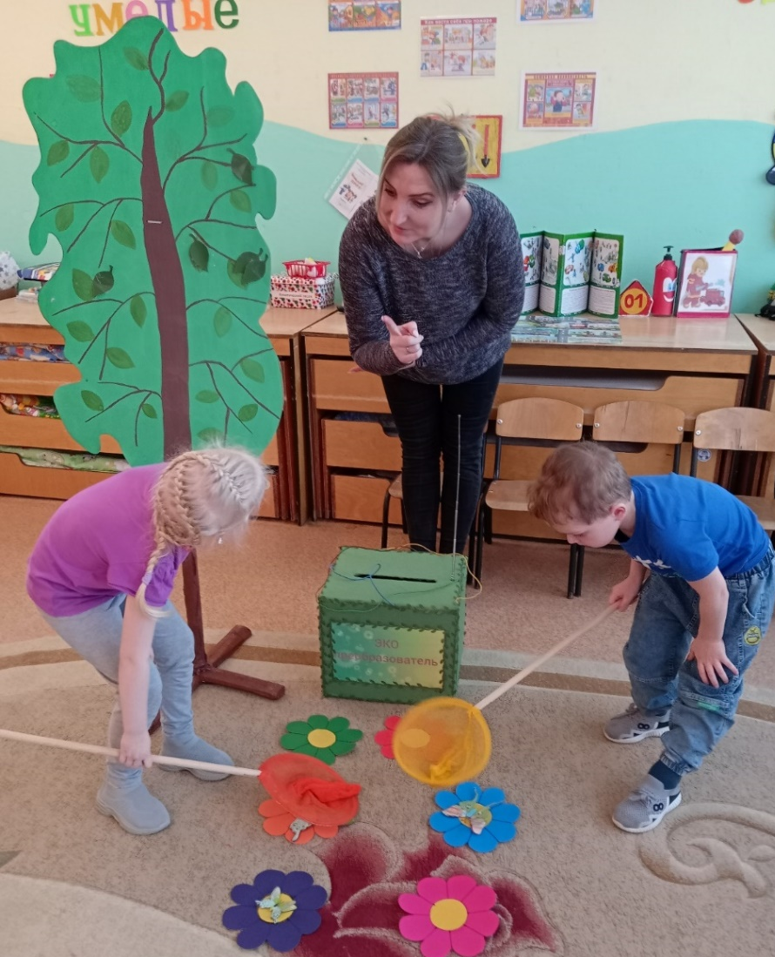
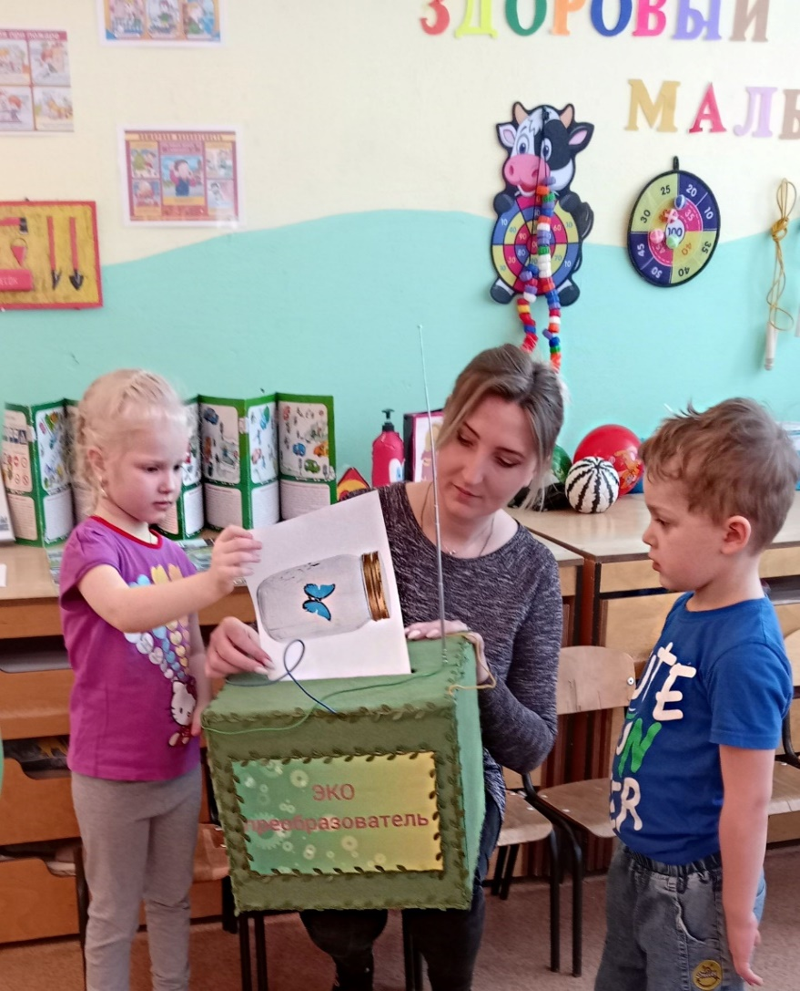
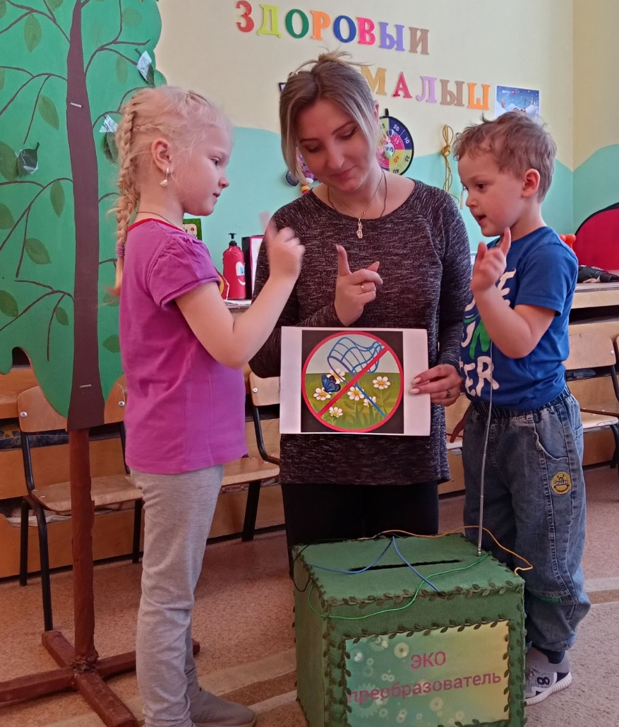

Slide 14
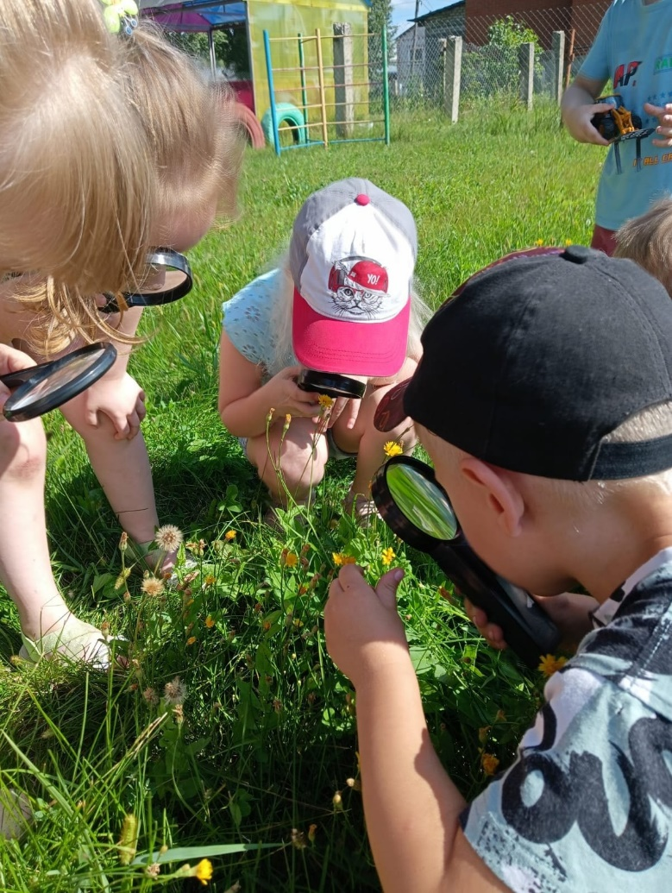
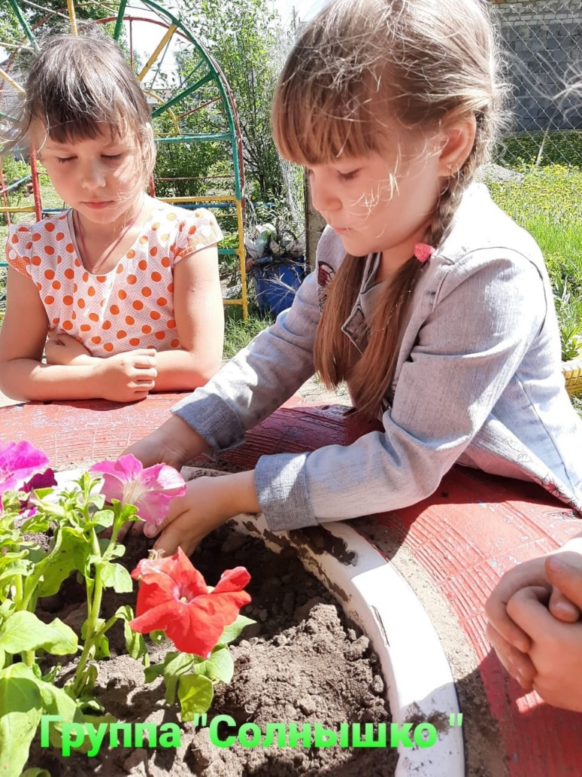
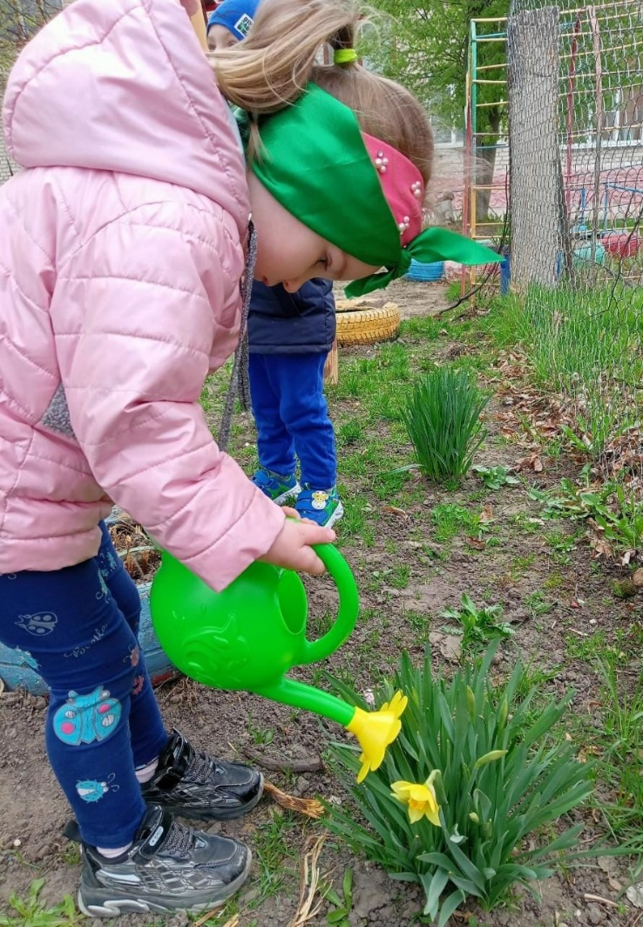

Slide 15
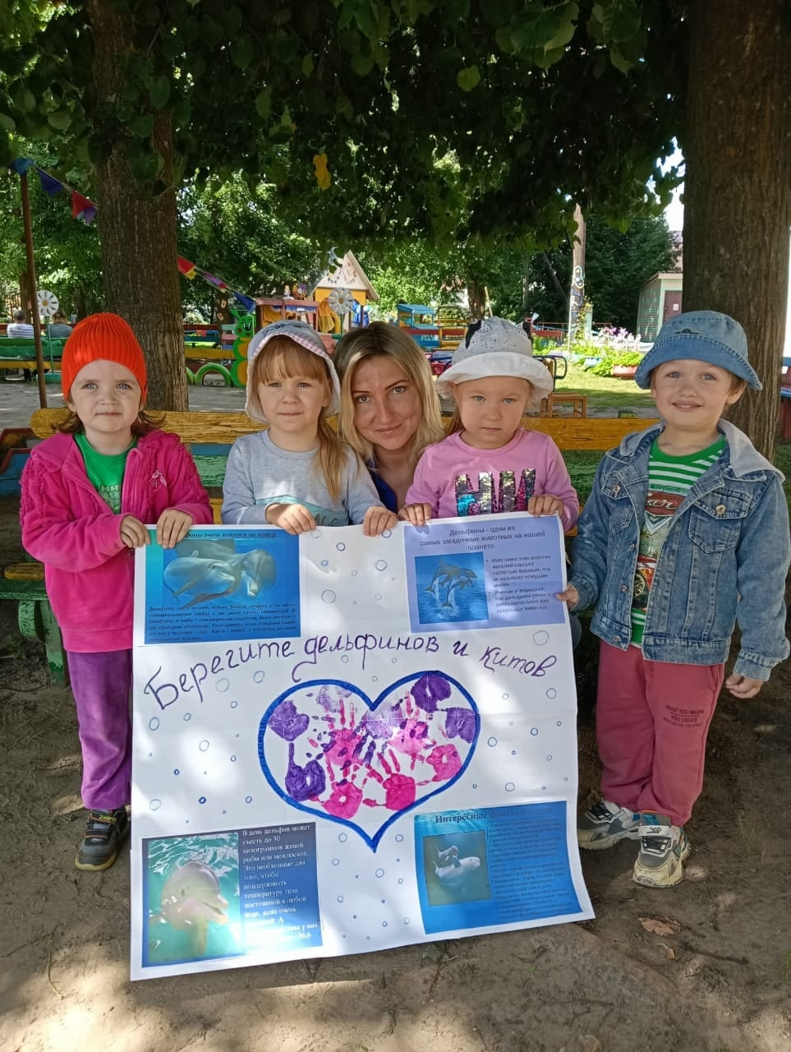
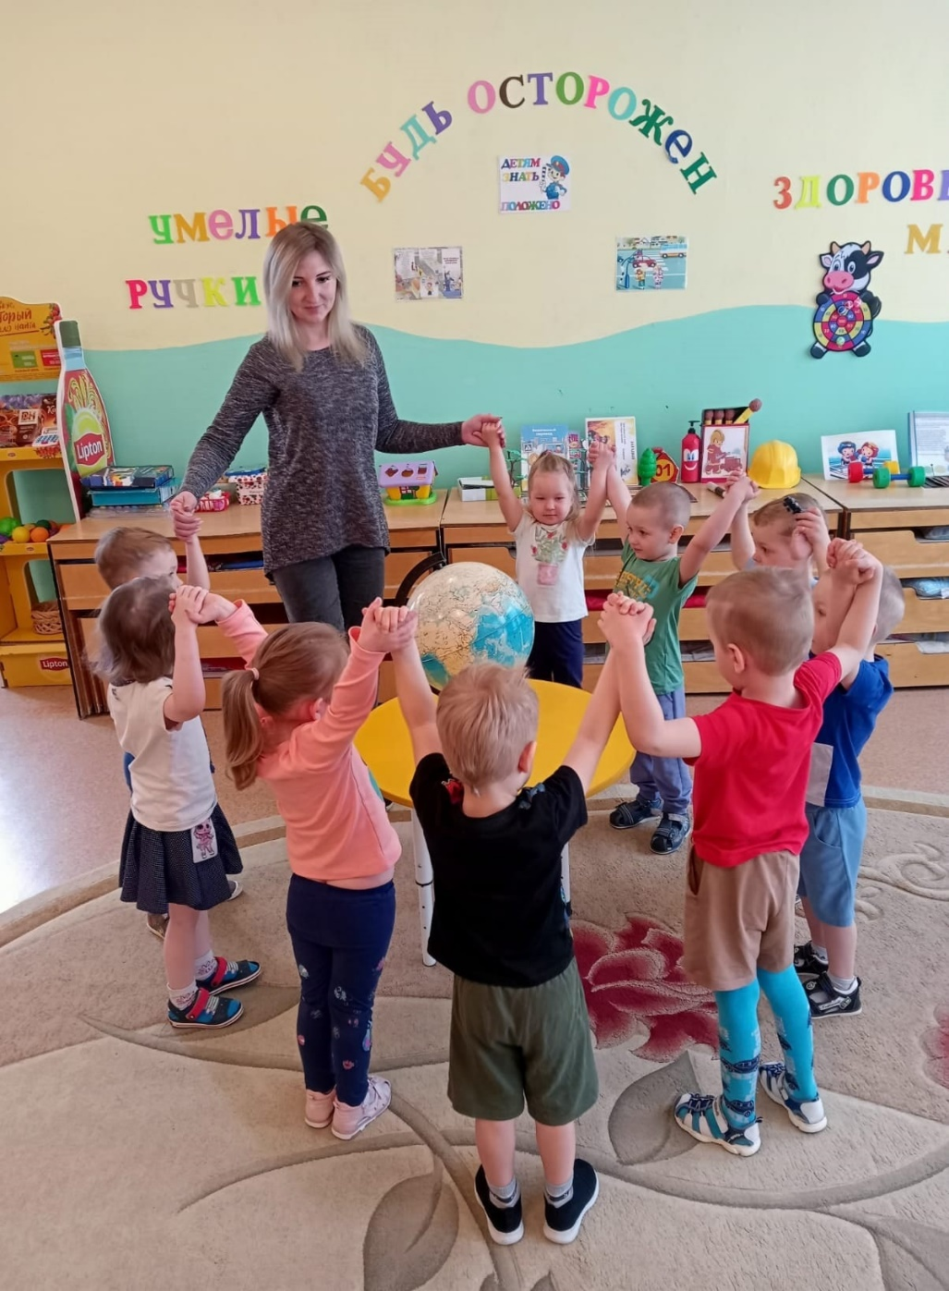

Slide 16
Формирование системы экологических ценностей воспитанников

